Slide 1

Feria de estudios UCSG
15 de agosto 2024

Slide 2


Slide 3
Objetivos de la feria de estudios 2024
1.
Mostrar a los estudiantes de las diferentes Unidades Educativas la oferta académica con la que cuenta nuestra UCSG.
Brindarles la información básica a nuestro alcance, durante el recorrido que realizamos con ellos.
Hacer agradable su visita para que se conviertan en nuestros próximos estudiantes UCSG.
2.
3.

Slide 4


Slide 5










Total estudiantes confirmados hasta el momento:
+3000

Slide 6


Slide 7

GUÍAS DE CAMPUS
Lo conforman docentes y estudiantes que guiarán y acompañarán a nuestros visitantes durante su recorrido por un mínimo de 3 facultades en donde se encuentran las carreras de su interés.

Slide 8
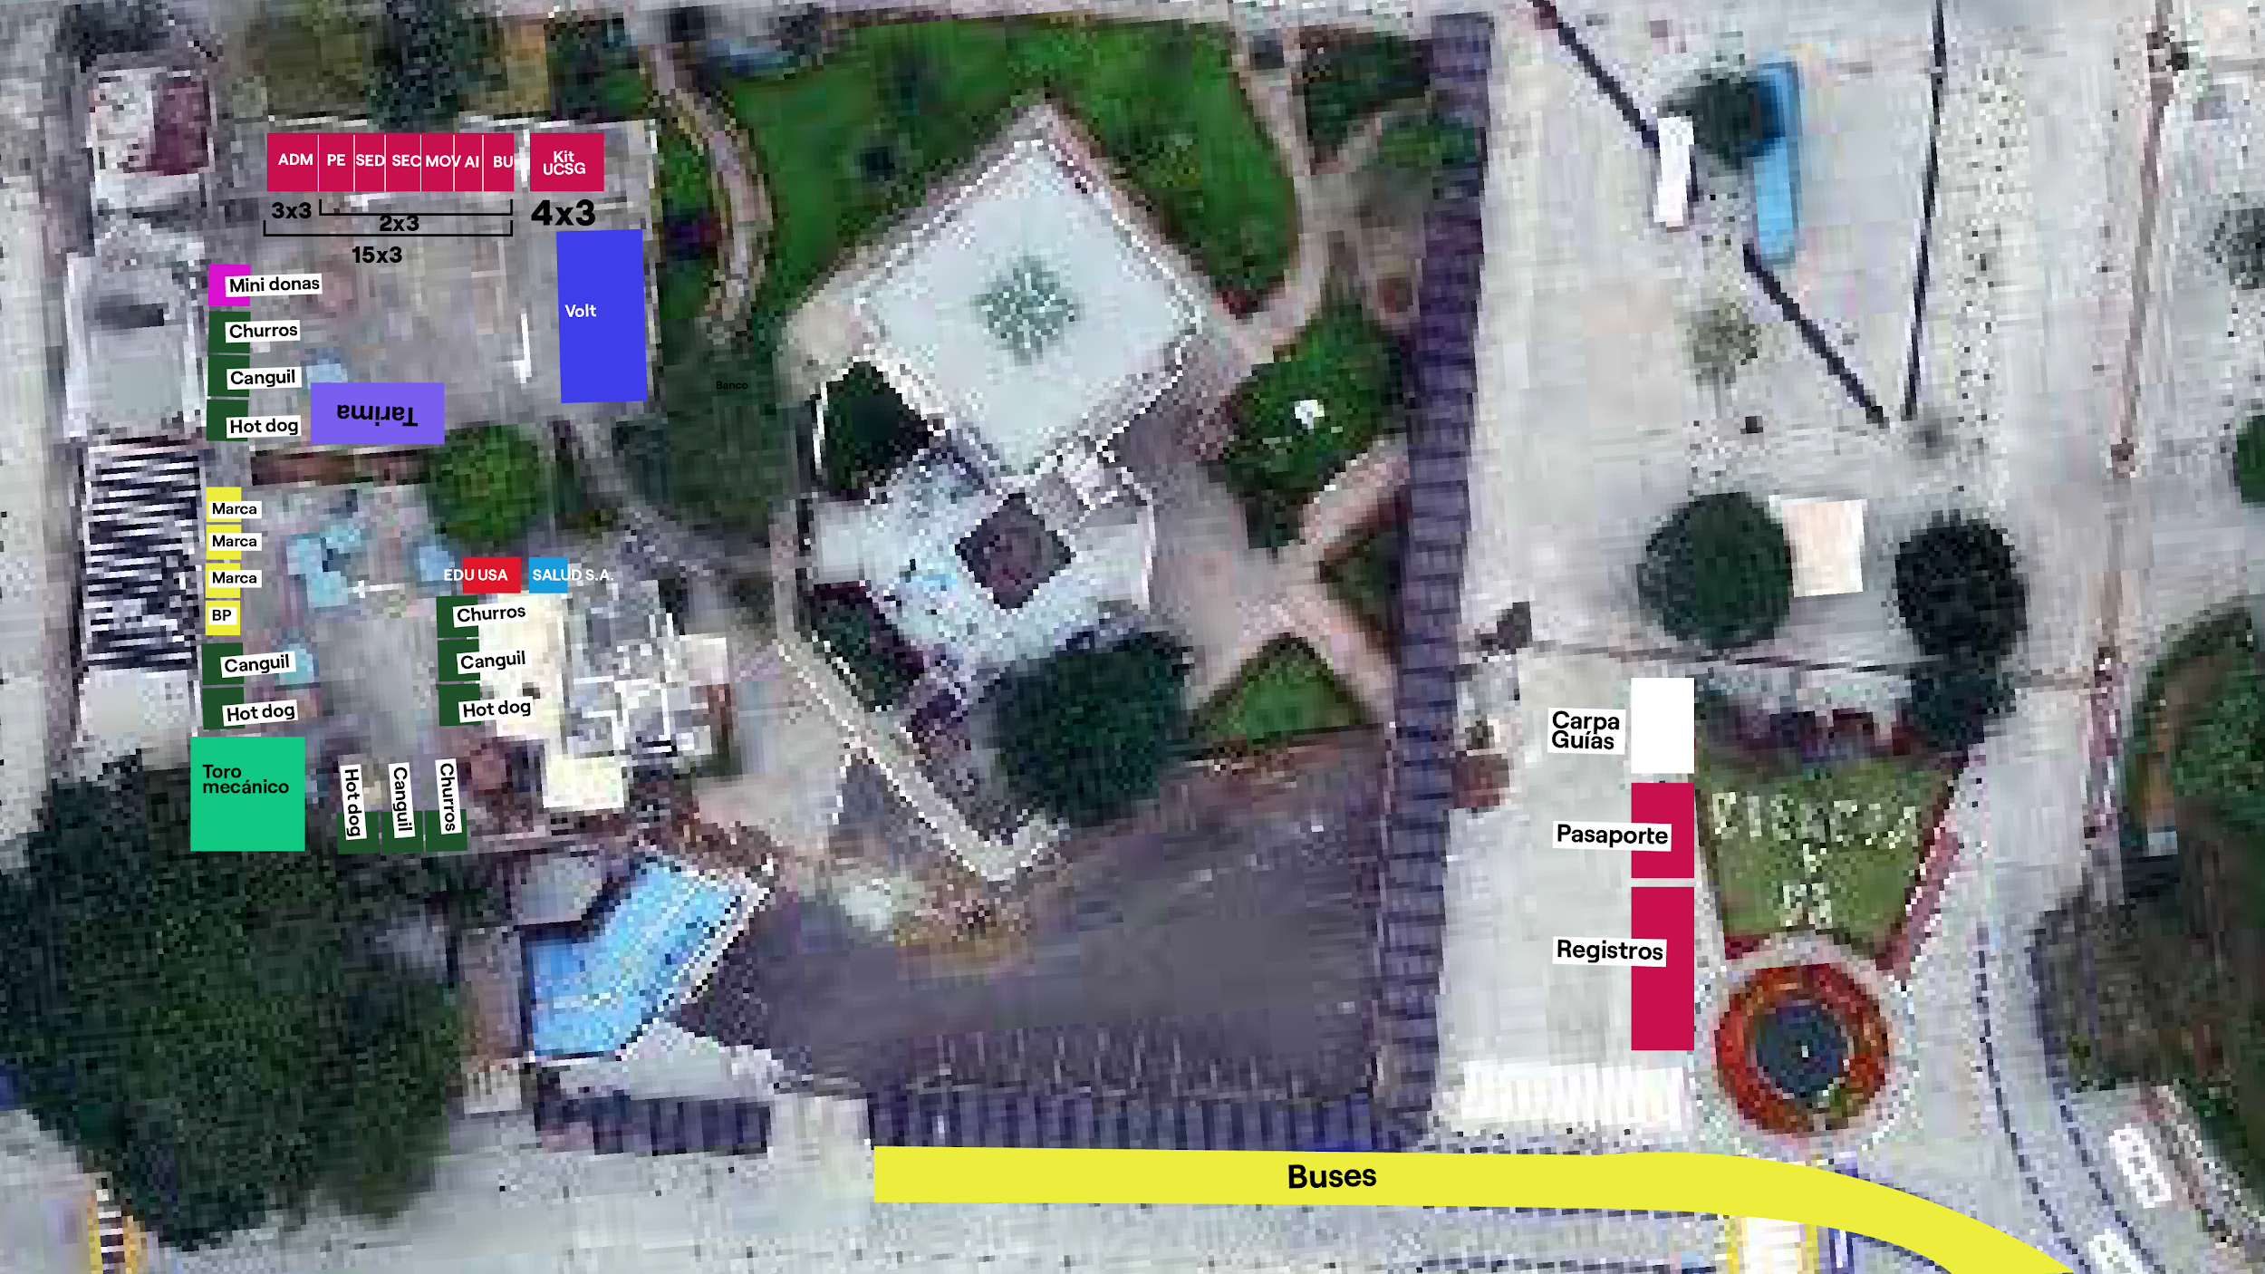

Slide 9
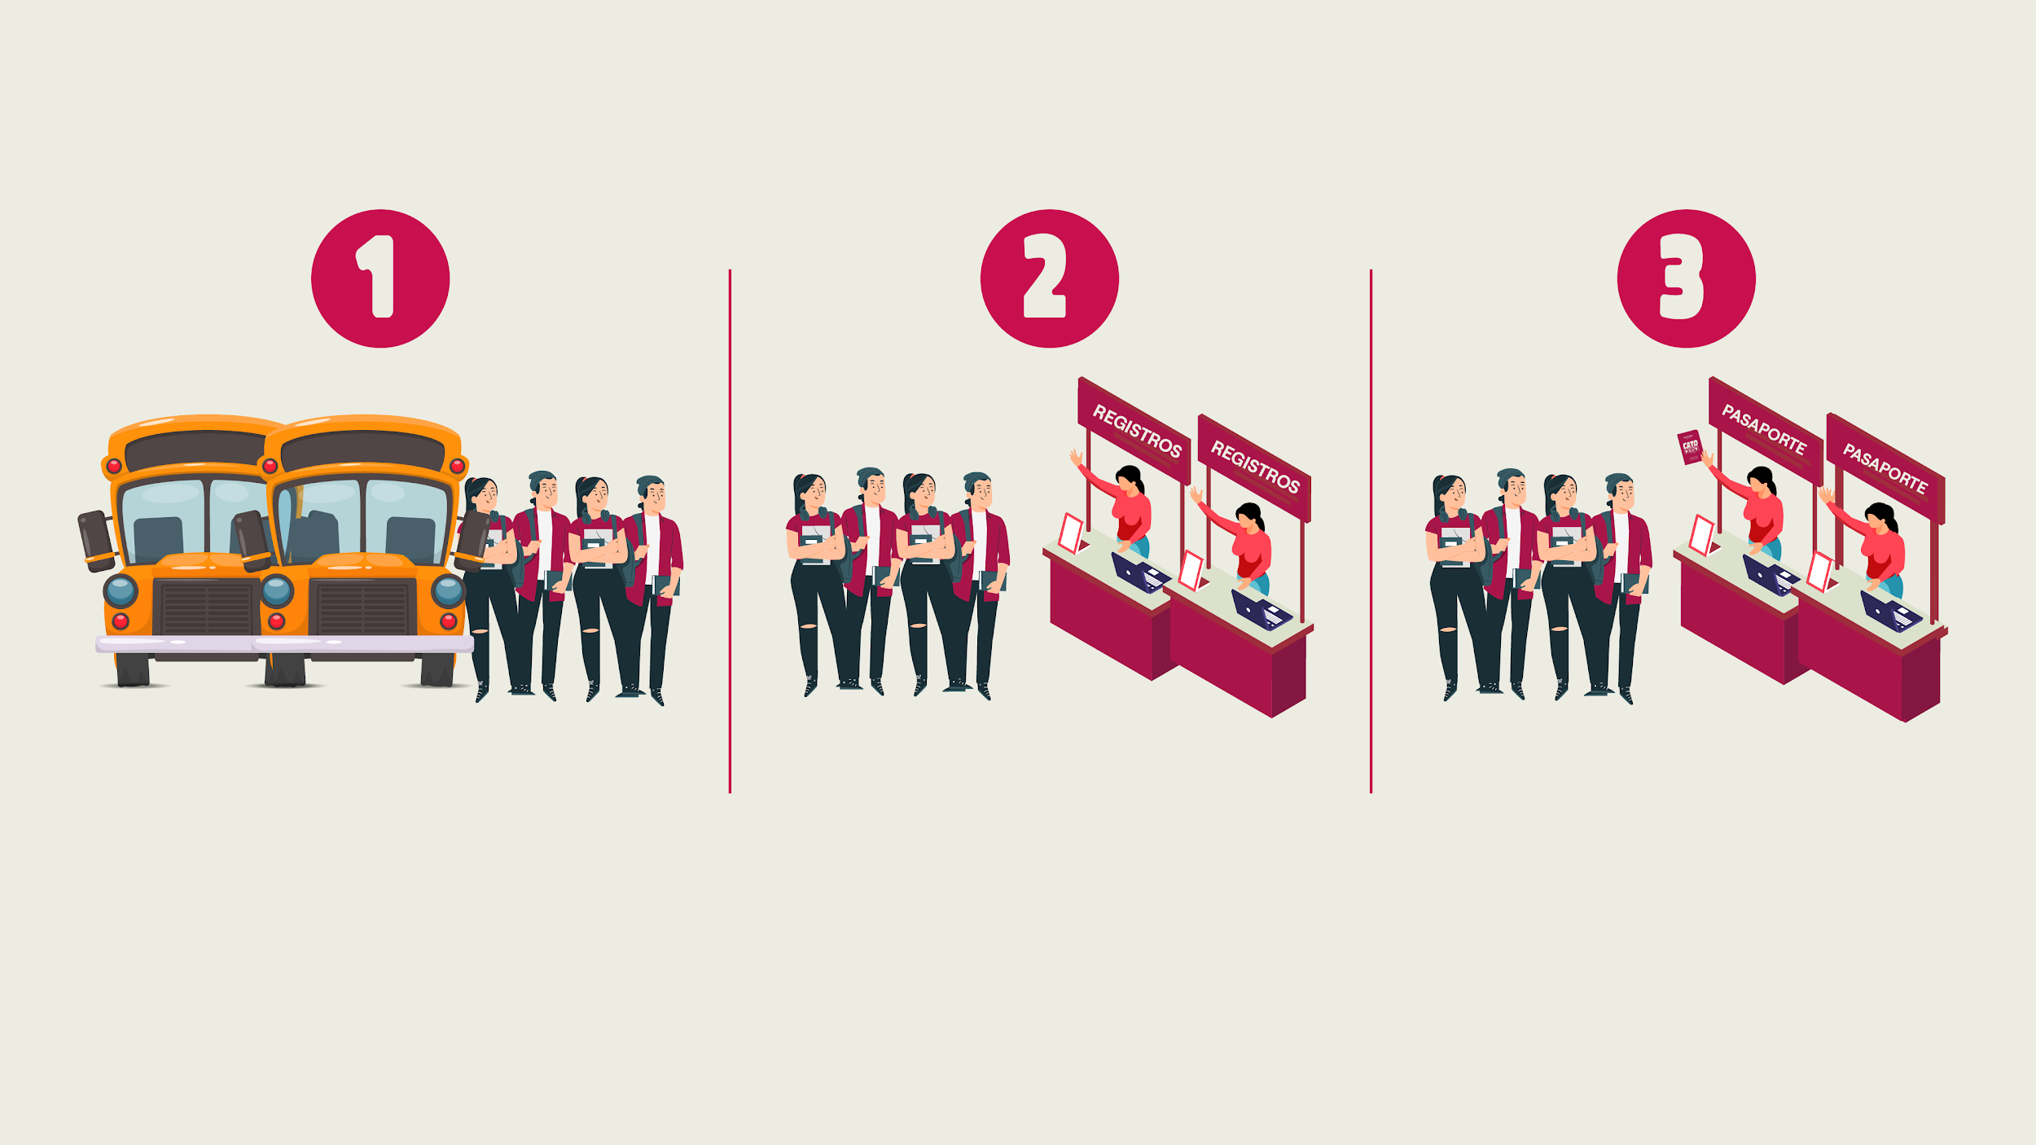
Los estudiantes se bajan de los buses y son recibidos por personal UCSG.
Se dividen los estudiantes en grupos de 20 a 25 personas y se los dirige al stand de Registros.
Se realiza el registro de los estudiantes por colegios con el listado previamente enviado por las UE. En caso de no haber recibido la lista, se realiza el registro físico de cada estudiante por parte del personal UCSG en computadoras o en blocks de registros. Luego, se dirige a los estudiantes al stand de Pasaporte.
Una vez registrados, se entregan los pasaportes a cada uno de los estudiantes y se le asigna un Guía de Campus a cada grupo de estudiantes que irán identificados con una camiseta y un banderín.
Los estudiantes proceden a realizar el tour de las 3 facultades.

Slide 10
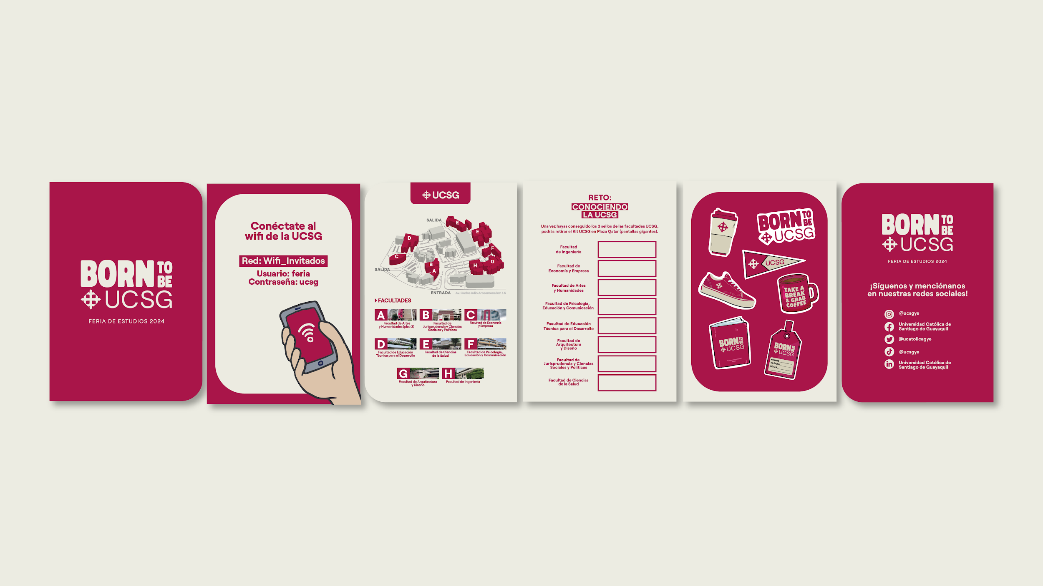
Pasaporte UCSG
En el Pasaporte UCSG encontrarán el mapa del campus con los nombres de cada una de las facultades y a su vez, tendrán una página para poder sellarlo.

Slide 11
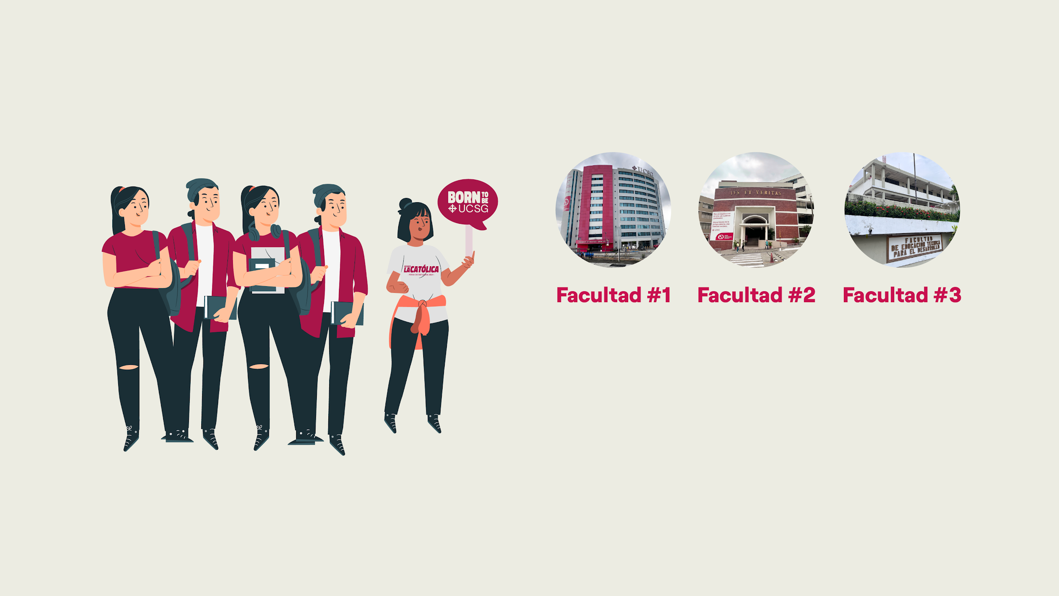
Los grupos de estudiantes recorren 3 facultades UCSG acompañados del Guía de Campus, de esta manera podrán conocer las carreras de cada una de las facultades de su interés.
El Guía de Campus es el encargado de dar a conocer los servicios y beneficios de la UCSG, además de las actividades de la Feria de Estudios.
Así mismo, deberá tener conocimiento de todas las carreras de cada una de las facultades para que puedan informarle a los estudiantes.

Slide 12
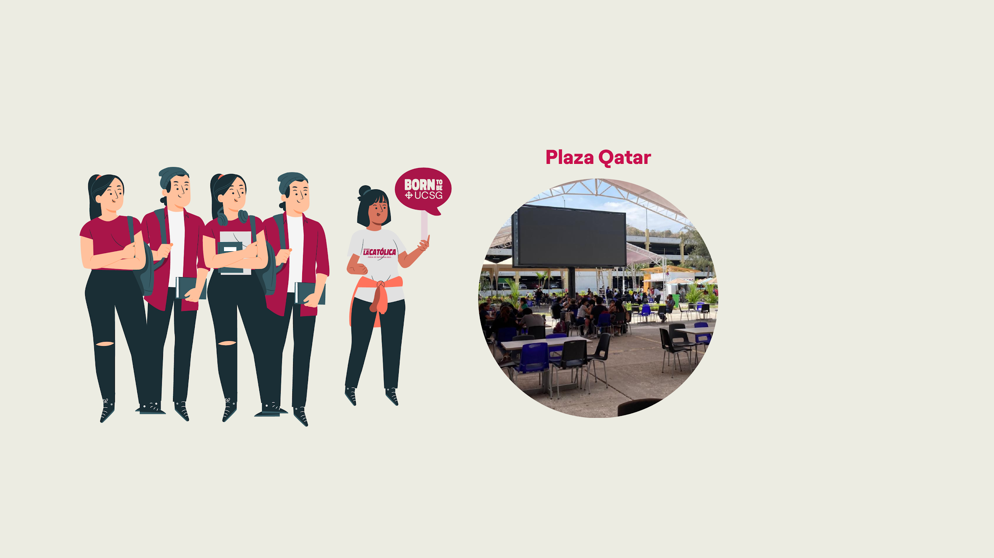
Una vez finalizado el recorrido en las 3 facultades UCSG, el Guía de Campus acompaña a los estudiantes a Plaza Qatar, específicamente al stand de Kit UCSG.

Slide 13

Ya en el Stand de Kit UCSG, ellos retirarán su kit en caso de tener sellado su Pasaporte con las 3 facultades visitadas.
Una vez retirado el Kit UCSG, los estudiantes quedan libres para visitar los demás stands UCSG, de marcas y las actividades dentro de Plaza Qatar.
El Guía de Campus retorna a la carpa de Guías para hacer un nuevo recorrido.

Slide 14

Kit UCSG
Bolso
Termo
Premium
Cuadríptico institucional
También se incluirán los productos de las marcas participantes
Pluma

